Slide 1
«В малые города
за большой историей…»

Slide 2
«В малые города за
большой историей…»
Авторский коллектив турфирмы ООО «АЛЕНА»
Цель маршрута
Привлечение туристов в Казань

Slide 3
Задачи данного маршрута
Знакомство с тремя этнокультурами народов Татарстана, русского, татарского и татар – кряшен через представления трех фольклорных ансамблей.
Фольклорного ансамбля «Каравон»
Татарского ансамбля «Бибинур»
Ансамбля «Саруке» татар кряшен

Slide 4
Ансамбль «Каравон» покажет русскую песенную культуру
16−17 веков

Slide 5
туристам расскажут почему каравон водят кругом и почему он движется медленно, в такт биения сердца

Slide 6
Расскажут о костюме русских крестьян той эпохи и как выбирали женихов и невест на хороводах

Slide 7
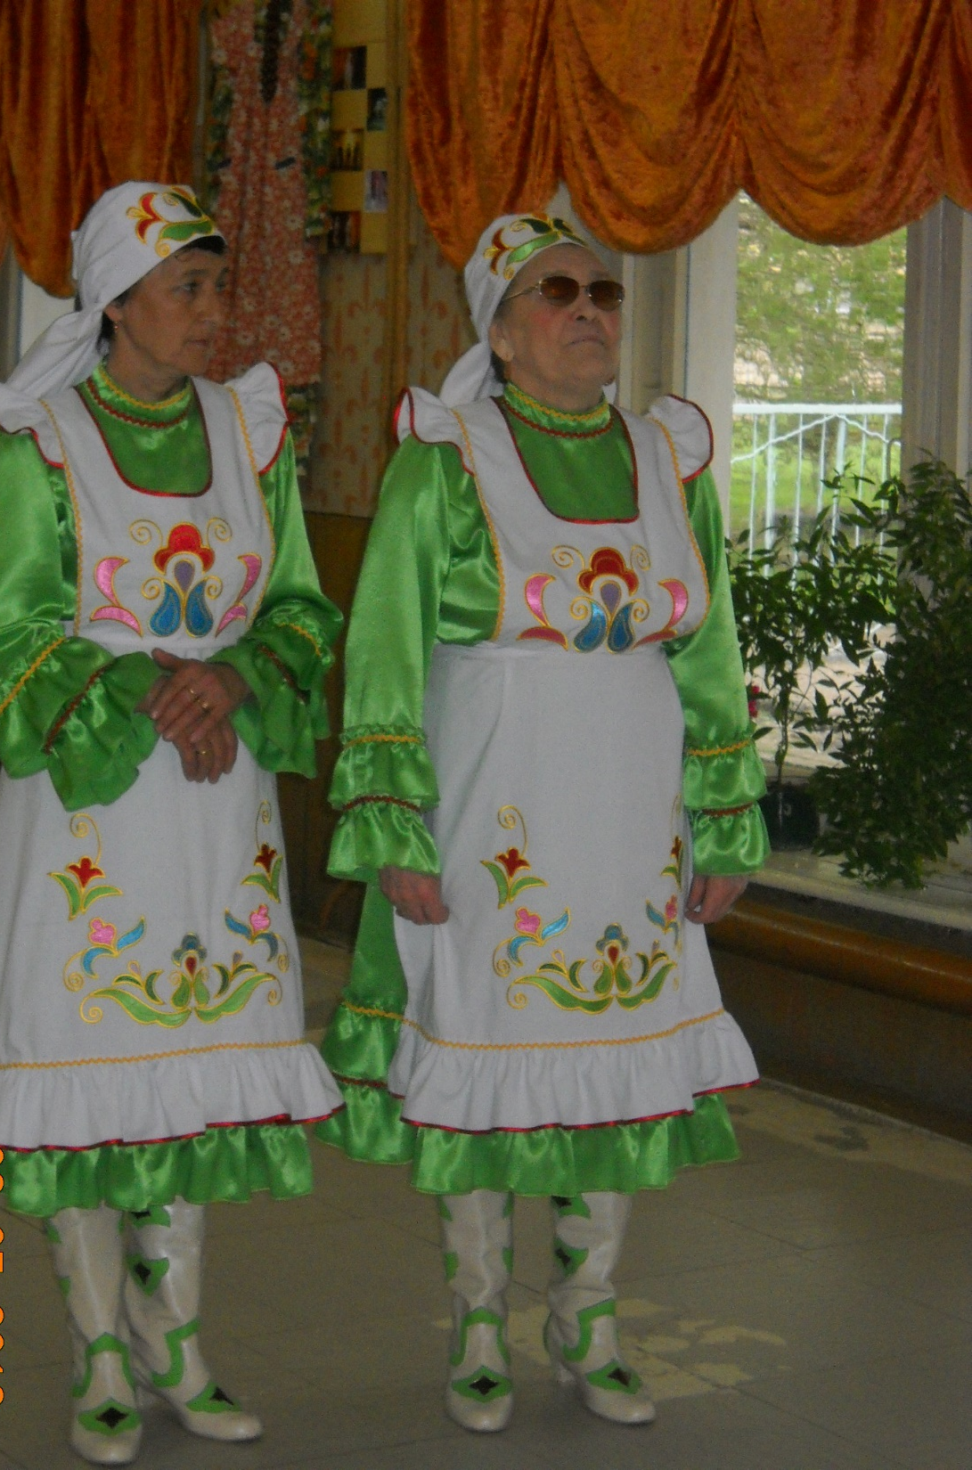
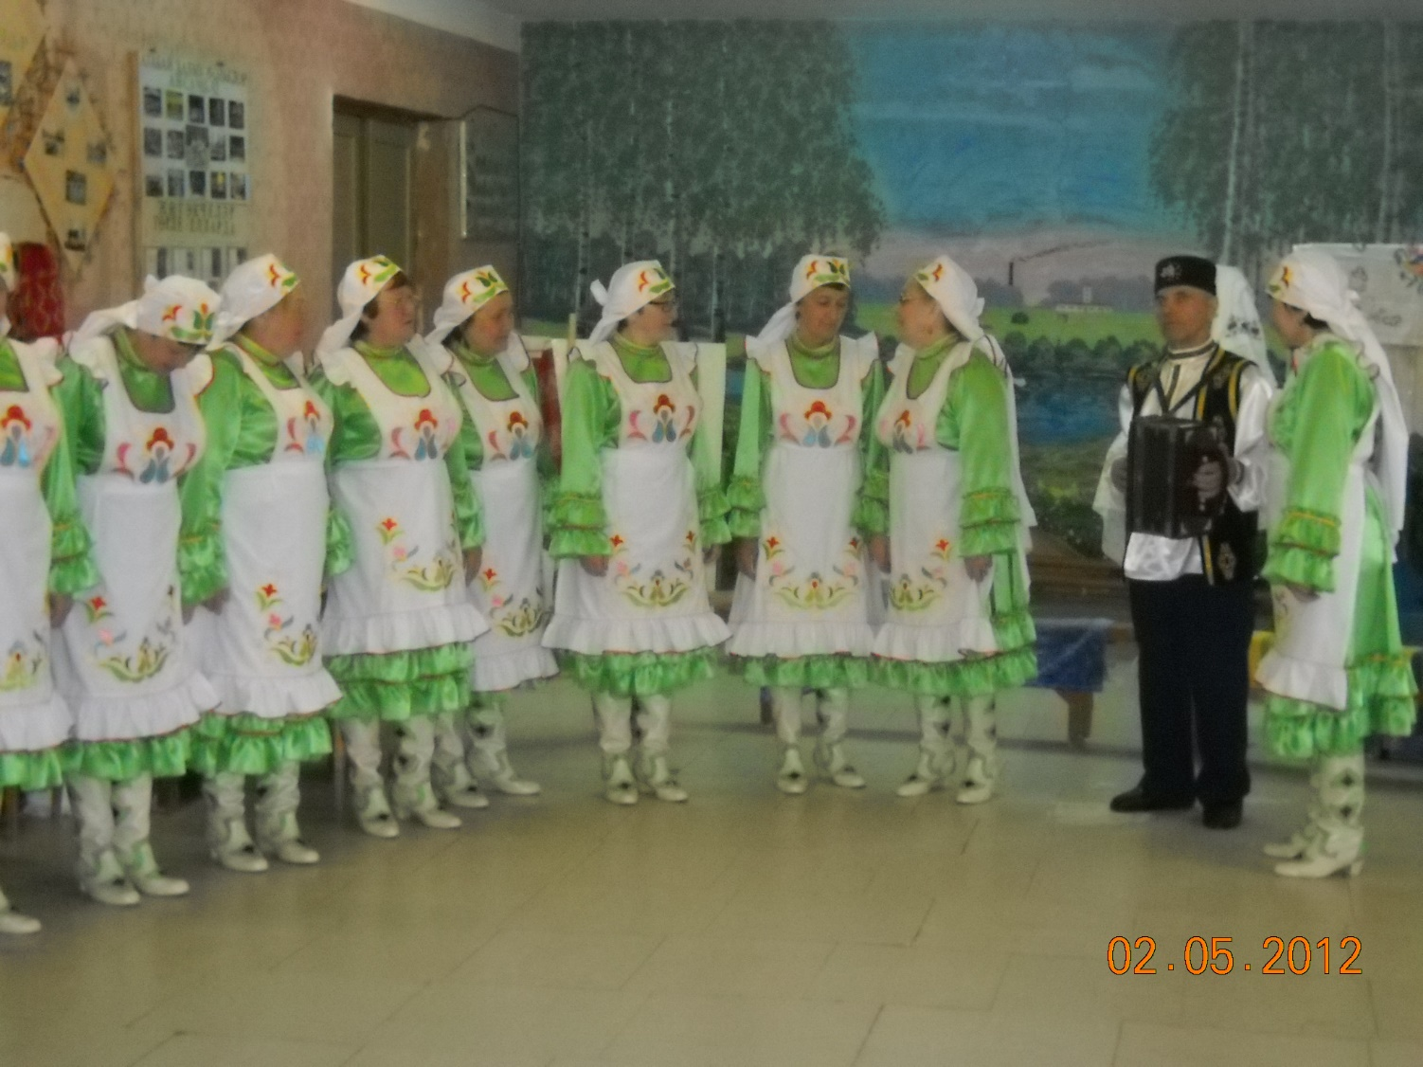
Татарский ансамбль «Бибинур»

Slide 8
Ансамбль покажет национальный праздник «Каз Омесе» - «Праздник гусиного пера»

Slide 9
Расскажет Как татарские девушки по осени ощипывали гусей, собирали пух и на что он использовался

Slide 10
Ансамбль татар кряшен «Саруке»

Slide 11
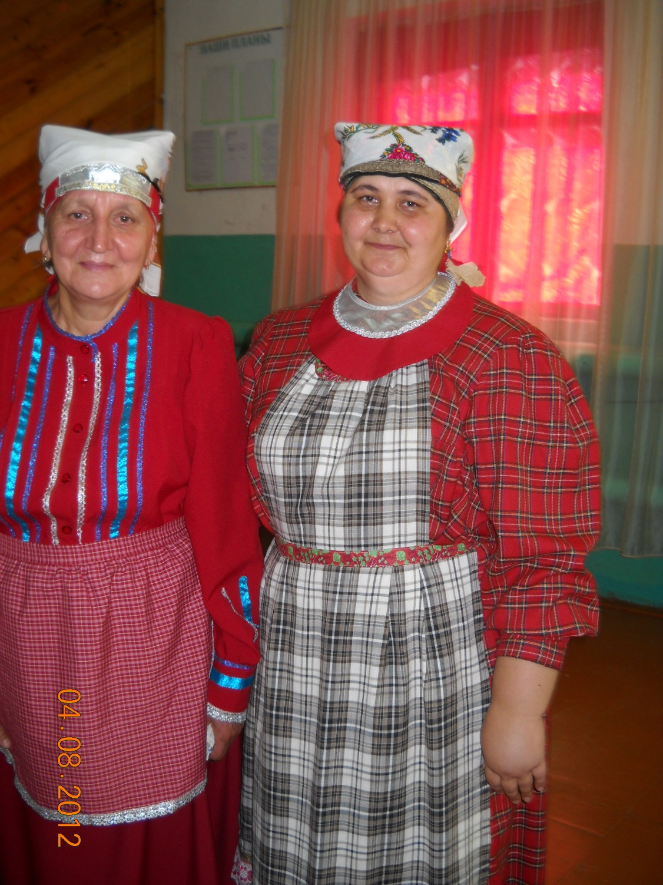
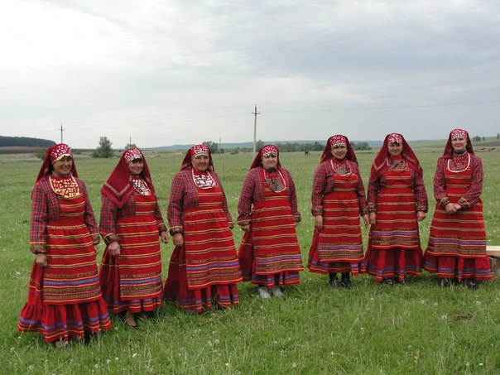
«Саруке» споет свои «баиты» - родовые песни, которые складывались в роду многие поколения

Slide 12
сыграет на самой обыкновенной трубе, станцует национальные танцы, которые танцуют не отрывая ступню от пола

Slide 13
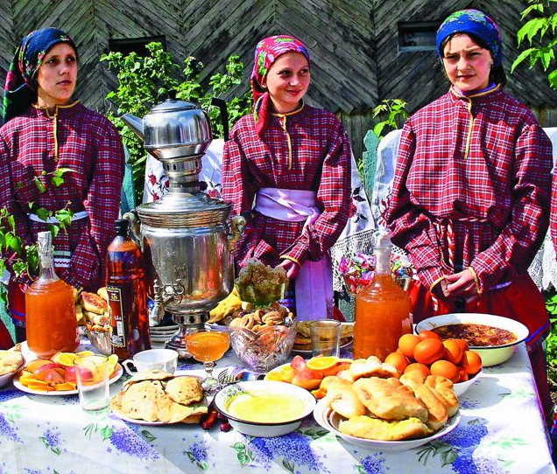
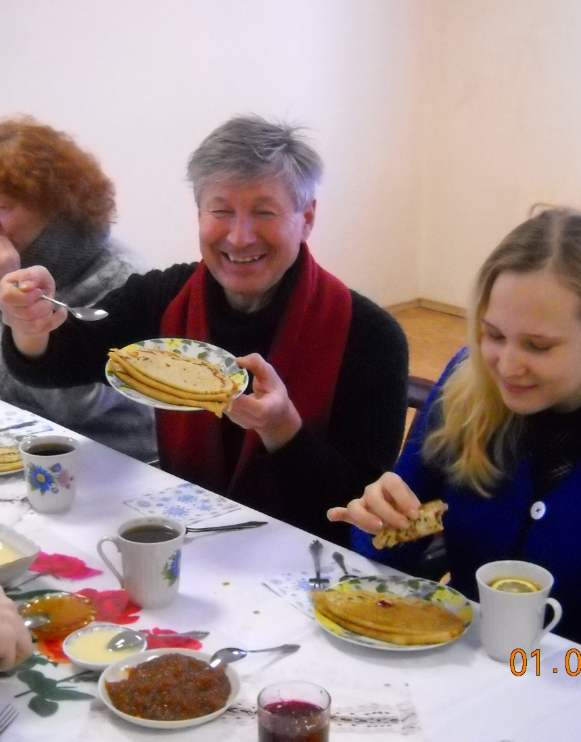
На маршруте туристов будут угощать блинами, вяленым гусем и татарскими сладостями, предложат продегустировать рыбу

Slide 14
Туристы посетят одну из самых древних церквей сельской местности нашей республики−Храм Преображения Господня

Slide 15
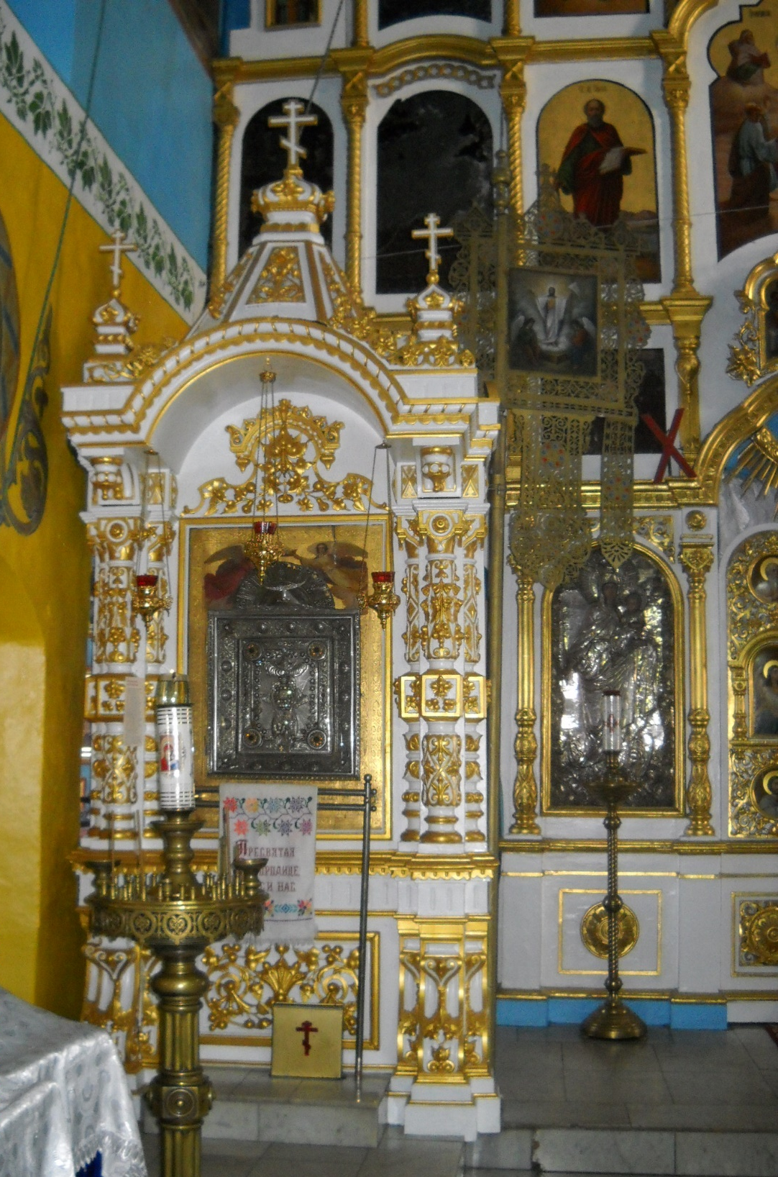
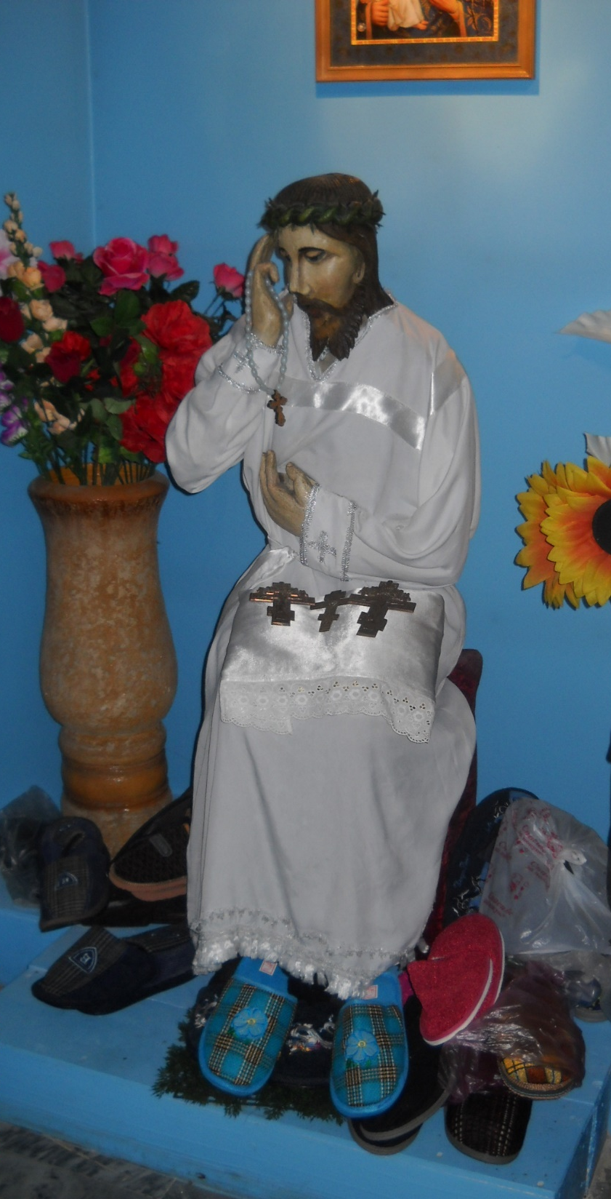
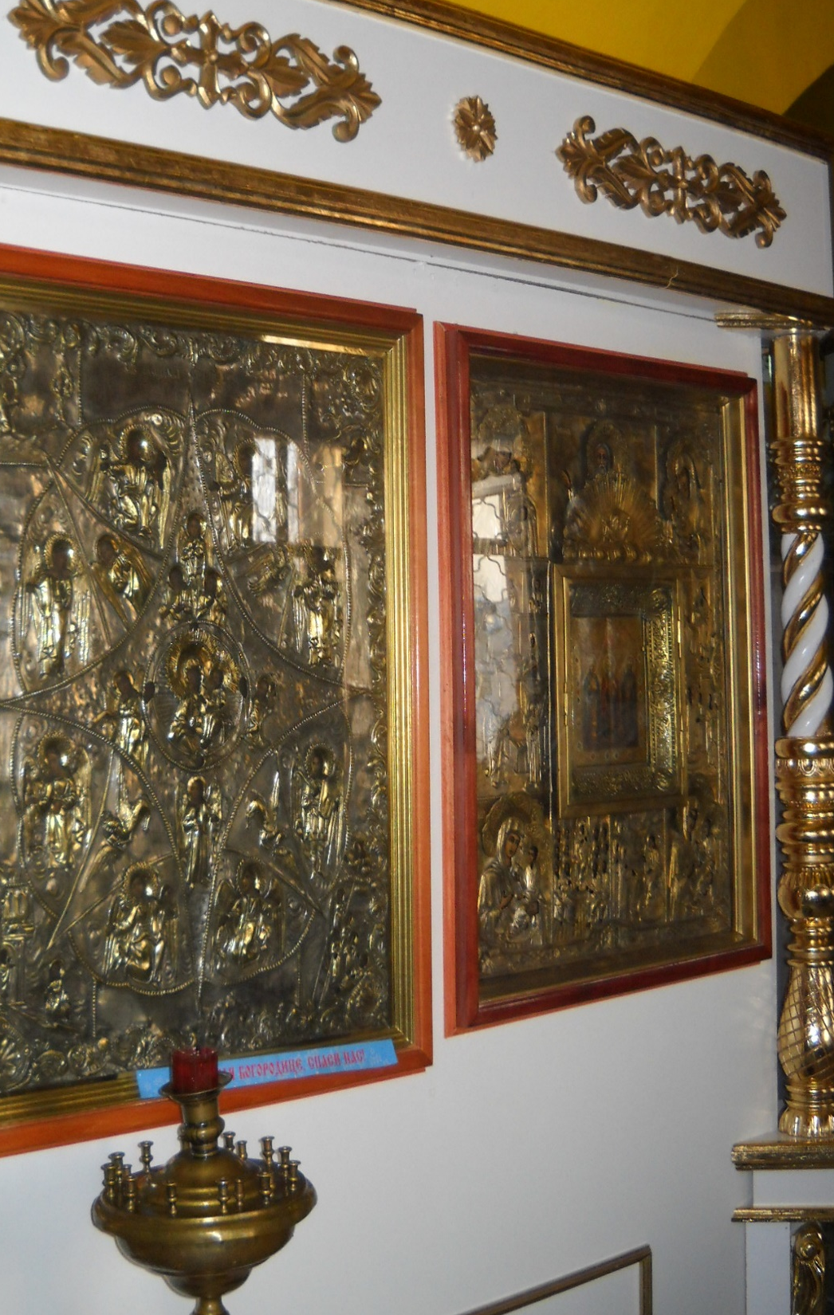
Церковь со времен постройки никогда не закрывалась
в ней собраны уникальные иконы XVII – XIX веков

Slide 16
В завершении программы туристы посетят казань

Slide 17
На экскурсии «Старая Казань» туристы познакомятся с центральной частью города

Slide 18
Казанским Кремлем, улицами длинной в 4 века, старинными особняками, величавыми храмами и мечетями

Slide 19
«В малые города
за большой историей…»
Авторский коллектив турфирмы ООО «АЛЕНА»

